Slide 1

大阪府
令和６年度 大阪府行政経営の取組み
令和６年2月
大 阪 府

Slide 2
【はじめに】
「大阪府行政経営の取組み」は、「行財政改革推進プラン（案）（平成27～29年度）」終了後も、
「自律的で創造性を発揮する行財政運営体制の確立」に向けた改革の取組みを継続するため、毎年度の
府の取組みをまとめているものです。
府のみならず、府民・企業・市町村・国など、社会全体で課題解決する「新たな行政経営の取組み」と、
毎年度の予算編成や事務事業の執行、出資法人や公の施設の点検等を通じた「健全で規律ある行財政運営」を通じて、府は今後もたゆみない改革を進めていきます。

Slide 3
目 次
１ 行政経営のめざす姿
（１）現状認識 ・・・・・・・・・・・・・・・・・・・・・・・・・・・・・・・・・・・・・・・・・・・・・・・・・・・・・・・・
（２）目標 ・・・・・・・・・・・・・・・・・・・・・・・・・・・・・・・・・・・・・・・・・・・・・・・・・・・・・・・・
（３）行動指針 ・・・・・・・・・・・・・・・・・・・・・・・・・・・・・・・・・・・・・・・・・・・・・・・・・・・・・・・・
２ 新たな行政経営の取組み
（１）行政DXの実現に向けた取組み ・・・・・・・・・・・・・・・・・・・・・・・・・・・・・・・・・・・・・・
（２）より幅広い共創の仕組みづくり ・・・・・・・・・・・・・・・・・・・・・・・・・・・・・・・・・・・・・・・・
（３）働き方改革 ・・・・・・・・・・・・・・・・・・・・・・・・・・・・・・・・・・・・・・・・・・・・・・・・・・・・・・
３ 健全で規律ある行財政運営
（１）組織運営 ・・・・・・・・・・・・・・・・・・・・・・・・・・・・・・・・・・・・・・・・・・・・・・・・・・・・・・・
（２）財政運営 ・・・・・・・・・・・・・・・・・・・・・・・・・・・・・・・・・・・・・・・・・・・・・・・・・・・・・・・
①歳入確保 ・・・・・・・・・・・・・・・・・・・・・・・・・・・・・・・・・・・・・・・・・・・・・・・・・・・・・・
②歳出改革 ・・・・・・・・・・・・・・・・・・・・・・・・・・・・・・・・・・・・・・・・・・・・・・・・・・・・・・
（３）出資法人等の改革 ・・・・・・・・・・・・・・・・・・・・・・・・・・・・・・・・・・・・・・・・・・・・・・・・
（４）公の施設の改革 ・・・・・・・・・・・・・・・・・・・・・・・・・・・・・・・・・・・・・・・・・・・・・・・・・
＜具体的取組み編＞ ・・・・・・・・・・・・・・・・・・・・・・・・・・・・・・・・・・・・・・・・・・・・・・・・・・
4
5
6
8
14
24
28
30
31
31
32
35
36

Slide 4
１ 行政経営のめざす姿
（１）現状認識
（２）目標
（３）行動指針

Slide 5
（１）現状認識
○ 人口減少・高齢化の同時進行、低所得層の増加などの課題が浮き彫りになる中、大阪の成長の実現と安全・安心の確保を同時に図っていかなければなりません。
また、2025年大阪・関西万博のインパクトを最大限に活かした、さらなる大阪の成長・飛躍に向けた土台づくりにも取り組んでいく必要があります。
○ このため、府は財政規律を堅持し、課題に的確に対応しうる行財政運営体制の確立に取り組んでいます。
○ 一方、社会においては、社会課題の解決に挑む企業の増加や個人の社会参加意欲の高まりに加え、デジタル技術の活用や働き方の見直しが一層進んでいます。
○ 今後も、持続可能な社会を構築^{*1}していくため、府は、府民・企業・市町村・国との連携を一層深め、社会全体で課題解決する「起点」としての役割を果たすとともに、新たな技術も活用し、従来の手法や発想に捉われない行政経営を行っていく必要があります。
(*1) 府は2025年大阪・関西万博の開催都市として、先頭に立ってSDGsの達成に貢献する「SDGs先進都市」をめざしている。
SDGsとは、2015年の国連持続可能な開発サミットで採択された「持続可能な開発のための2030アジェンダ」で設定された国際目標。
「誰一人取り残さない持続可能な世界の実現」に向け、大胆に変革していくことを基本理念に、経済・社会・環境の三側面から、持続的社会の実現に向け総合的に取り組んでいく
こととしている。

Slide 6
（２） 目標
○ 社会全体で課題解決していくためには、行政だけでなく、府民・団体・企業などの多様
なプレーヤーが、中長期的にめざす社会の姿を共有していることが重要です。
《めざす社会の姿》
① 府民の生活の質（QoL）を向上させつつ、社会保障や環境の基盤が持続可能な形
で次世代に引き継がれている。
② 学びや活躍の機会の提供を通じ、多様な人材が社会の担い手として育まれ、全員
参加型の社会が形成されている。
③ 生活と経済活動を支えるインフラについて、中長期を見通し、最少の経費で最適
な設計運営が行われている。
○ この「めざす社会の姿」を追求していくため、府は引き続き行財政改革推進プラン（案）
に掲げた「組み換え（シフト）」と「強みを束ねる」を改革の視点に、「自律的で創造性
を発揮する行財政運営体制の確立」に向け、取り組みます。

Slide 7
（３）行動指針
○ 「自律的で創造性を発揮する行財政運営体制の確立」に向け、次の行動指針のもと、着実
に成果を生み出していきます。
① 発 見 ～多様な「知」と交わり、新たな「気づき」を得る
外部の多様な価値観・アイデア・テクノロジーとの積極的な交流を通じ、課題の発見や解決に向けた新たな「気づき」が生まれやすい環境をつくる。
② 選 択 ～多様なプレーヤーを束ね、より良い道筋を見出す
様々な社会課題解決に臨む多様なプレーヤーを束ねる「起点」となり、社会全体としてより最適な解決方法を選択する。
③ 実 践 ～固定観念に捉われず、新しい取組みに挑戦する
社会のあり方や府民ニーズの変化を見据え、様々な技術を柔軟に取り入れながら、従来の発想や手法に捉われない最適な解決方法を大胆に実践する。
改革の継承と深化
H27～H29
行財政改革推進プラン（案）
H30～「行政経営の取組み」
中長期的な視点も持ちつつ、単年度の取組みとして、毎年２月公表
新たな発想・視点からの行政展開
自律的な行財政マネジメント
新たな行政経営の取組み
持続可能で安定的な財政運営の実現
健全で規律ある行財政運営

Slide 8
２ 新たな行政経営の取組み
（１）行政DX^{*2}の実現に向けた取組み
（２）より幅広い共創の仕組みづくり
（３）働き方改革
(*2) 新たな価値を創造することを目的に、デジタル技術の駆使によって既存の枠組みを変化させること。

Slide 9
（１）行政DXの実現に向けた取組み
○ 「大阪スマートシティ戦略」の趣旨を踏まえ、デジタル技術を最大限に活かしたデジタ
ルトランスフォーメーション（DX）を推進し、住民の生活の質（QoL）の向上に向けた取
組みを進めます。
大阪広域データ連携基盤（ORDEN）の運用及び活用促進
オープンデータカタログサイト等
大阪府行政オンラインシステム × RPA
AIチャットボット、SNS等を活用した相談体制の充実
メタバースを活用した大阪の魅力発信
《具体的な取組み》

Slide 10
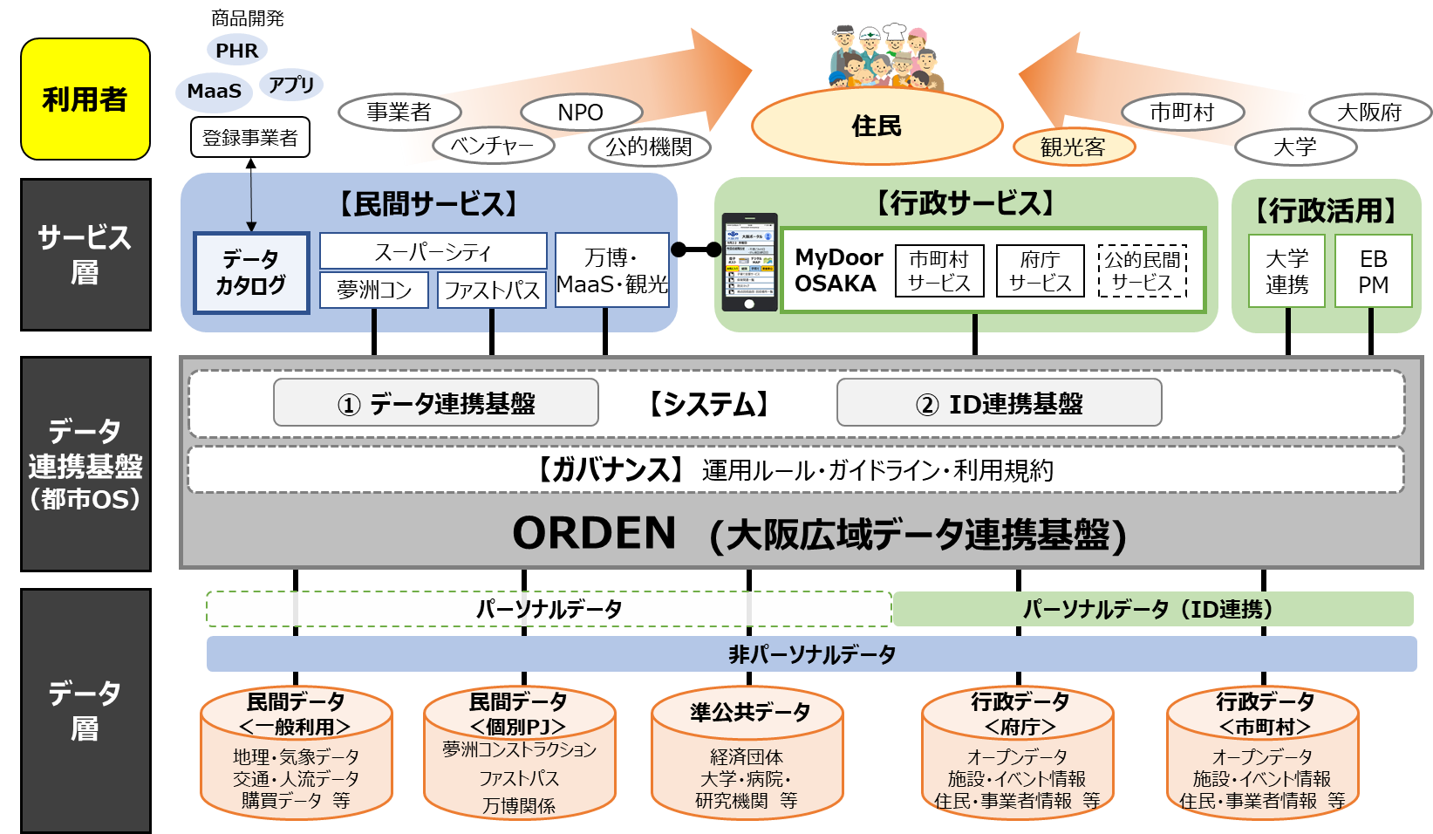





大阪広域データ連携基盤（ORDEN^{*3}）の運用及び活用促進 【スマートシティ戦略部 戦略推進室 戦略企画課】
データ駆動型のスマートシティ社会の実現に向け、広域自治体として全国に先駆けて整備
・スマートシティ化に不可欠なインフラで
あるデータ連携基盤を、全国に先駆けて、
広域自治体として整備。
・様々なステークホルダーやシステムに点
在するデータに関する情報やデータを
データカタログとして集約し、一元的に
管理。
・API^{*4}、GUI^{*5}によるデータ提供取得や
データ提供の範囲条件の設定が可能など、
データ提供者にもデータ利用者にも利用
しやすい環境を提供。
①府民の利便性向上
②民間事業者のイノベーション事業機会
の創出
③行政サービスの高度化を図り、全国の
スマートシティ化を牽引。将来的に、
万博後のソフトレガシーの継承と発展
につなげることをめざす
大阪データ駆動型スマートシティの全体像（ORDEN・都市OSアーキテクチャ）
取組事例 ～夢洲コンストラクション～
上限を超える交通量が発生
⇒ピークシフト等の必要性有
ピークシフト誘導等により
上限交通量を超過しない運行計画
⇒工事車両の移動を円滑化
民間事業者が予定している「夢洲コンストラクション」のプロジェクトの一つである「建設工事現場内外の移動円滑化」の実施に、データ連携基盤としてORDENを活用
⇒万博工事に係る建設工事現場内外の
移動の円滑化の実現を支援
車両数
車両数
上限交通量
一般車両と
工事車両数の総和
時間軸
時間軸
(*3) 『Osaka Regional Data Exchange Network』の頭文字。
(*4) 「Application Programming Interface」の略。ソフトウェアの機能を共有する仕組みのことをいう。
(*5) 「Graphical User Interface」の略。情報の提示に画像や図形を多用し、基礎的な操作の大半をマウスやタッチスクリーンなどによる画面上の位置の指示により
行うことができるものをいう。

Slide 11
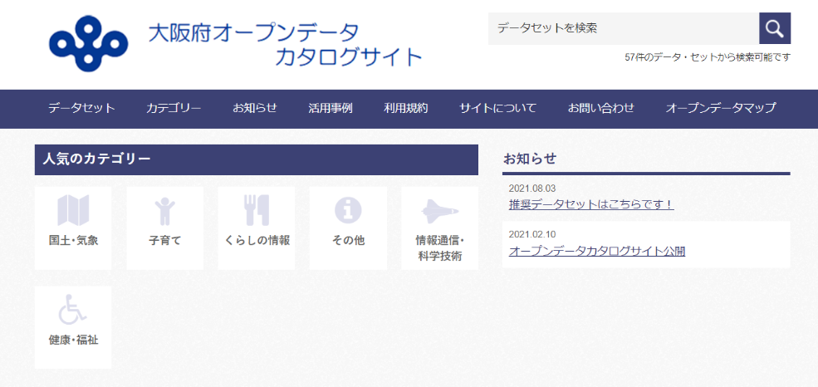
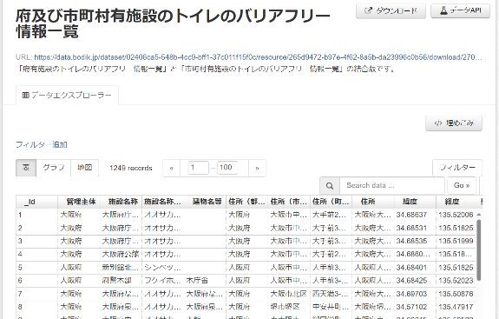
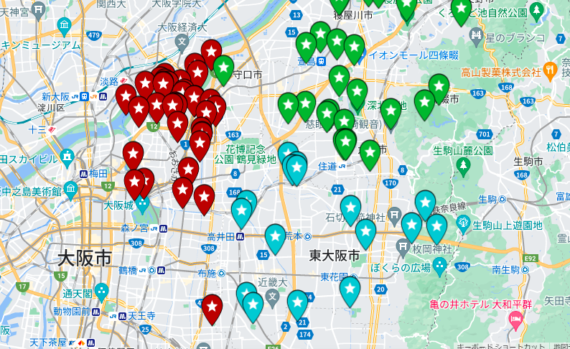
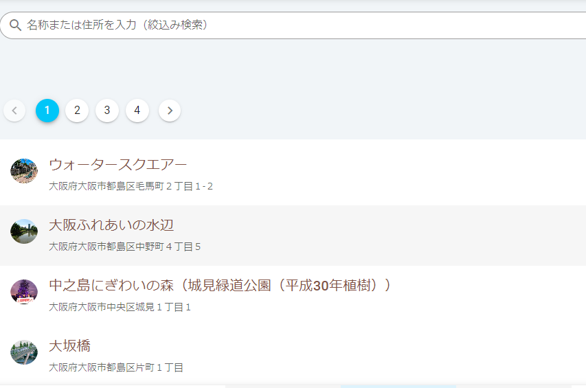
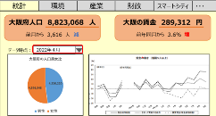
オープンデータ^{*6}カタログサイト等 【スマートシティ戦略部 戦略推進室 戦略企画課】
行政データ・統計データ利用の利便性向上
・府が保有する行政情報等を府民の誰もが容易に利用できるよう、オープンデータカタログサイトにて提供。
・オープンデータ等を「みつけやすく、わかりやすく、使いやすく」するため、デジタルマップやダッシュボード^{*7}を提供
し、公民における行政データの利活用を促進。
オープンデータカタログサイト
データを利用しやすい形式（csv等）で提供
・府が保有する行政情報等を、誰でも
使えるようにオープンデータカタロ
グサイトで公開。
掲載データをカテゴリーに
分類することで検索を容易に
掲載データ数 57件（令和５年12月時点）
オープンデータ等を「みつけやすく、わかりやすく、使いやすく」
デジタルマップ
ダッシュボード
・府及び府内市町村が保有するデータを活用し、情報発信
アプリケーションとして、5つのデジタルマップを公開。
・庁内各部局のオープンデータや統計情報、リアルタイム観測デー
タ等を、ホームページ上でグラフ等により分かりやすく表示。
ダッシュボード（イメージ）
プルダウン機能等により、
目的のデータを見つけやすく、
手軽に利用可能。
分野グラフ等でまとめるこ
とで、データを分かりやすく
表示。
webブラウザで閲覧でき、エ
クセル等のアプリが不要。
地図機能を使って、行きたい場所や知りたい情報等を簡単に把握可能。
(*6) 国、地方公共団体及び事業者が保有する官民データのうち、国民誰もがインターネット等を通じて容易に利用（加工、編集、再配布等）できるよう、①営利目的、非営利
目的を問わず二次利用可能なルールが適用されたもの、②機械判読に適したもの、③無償で利用できるもの、のいずれの項目にも該当する形で公開されたデータ。
(*7)複数の情報源からデータを集め、概要をまとめて⼀覧表⽰する機能や画⾯、ソフトウェアのこと。原義は⾃動⾞などの「計器盤」。

Slide 12















大阪府行政オンラインシステム × RPA^{*8} 【都市整備部 道路室 道路環境課】
オンライン申請されたデータ処理をRPAにより自動化することで、府民サービス向上と業務効率化を実現
・令和４年５月より本格運用を開始した電子申請システム「大阪府行政オンラインシステム」とRPAの組み合わせにより、
より効率的でスピーディーな業務執行が可能になるとともに、特殊車輌通行許可申請において、年間約5,000件を超える
申請の約40％がオンライン申請に移行するなど、府民のニーズに合ったサービス提供を実現。
【導入事例】特殊車輌通行許可
申請受付
審査
許可
手数料納付
導 入 前
窓口（又は郵送）で申請
（申請受付は平日のみ）
窓口で職員が
手数料を確認
納付窓口に移動し
手数料納付
紙の申請内容を
職員が審査手続き
許可書交付
導 入 後
《大阪府行政オンラインシステム》
オンラインで手続完了可能
窓口への訪問が不要
窓口での手数料確認の待ち時間が不要となり
クレジットカードで支払いが可能
オンラインで申請
手数料の確認に
RPAを活用
オンライン上で
クレジット決済
審査の事務作業に
RPAを活用
許可書交付
《ＲＰＡ》
行政オンラインシステムの申請データを元に
手数料の確認に要する時間を短縮
申請データのダウンロード等の事務作業を
自動化し、業務効率を一層向上
RPA導入に
適した業務
電子化済み …申請内容について機械処理が可能
定常的に発生する業務 … 例外処理が少ない
判断基準が明確、承認⾏為がない
… 人が判断する必要性が低い
デジタル技術の効果的活用により、事務作業等の手続きに
要する時間を削減
⇒ 施策検討等の業務への注力が一層可能に
⇒ 将来的に電子署名を用いた電子交付の導入による
さらなる府民サービス向上を検討
(*8) Robotic Process Automationの略。ソフトウェアロボットによる業務自動化の取組み。人が行うパソコン上の作業手順をソフトウェアロボットに覚えさせることで、
パソコン操作を自動化することができる。

Slide 13

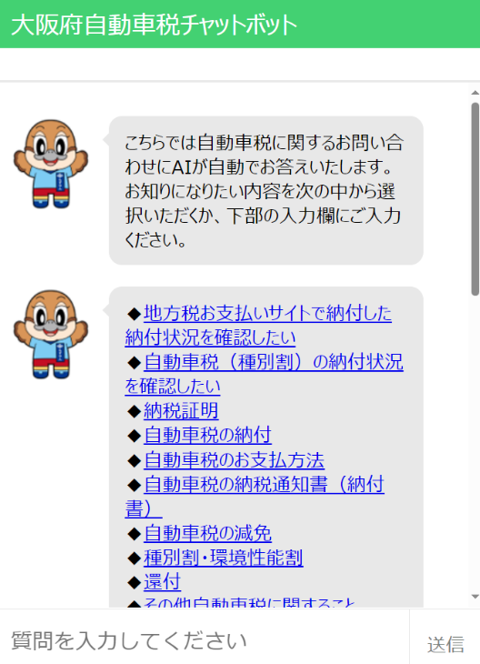
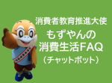

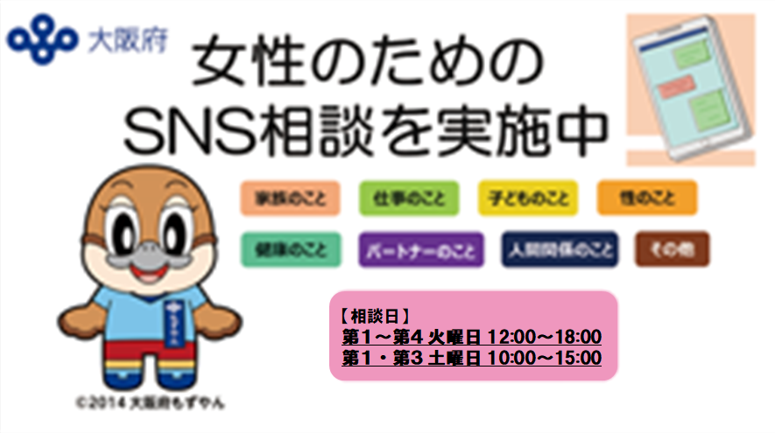

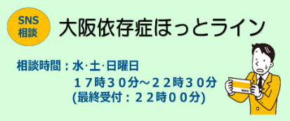
AIチャットボット^{*9} 、SNS等を活用した相談体制の充実
府民からの問合せや相談に多様な手法で対応
《AIチャットボット》
コールセンター等で対応していた問合せについて、AIチャットボットを活用。
主な導入事例
■自動車税の問合せ【財務部 税務局 徴税対策課】
自動車税に関するよくある問合せ。
■消費生活相談【府民文化部 消費生活センター】
商品やサービスの購入・契約などの消費生活に関するよくある問合せ。
■高等学校等の学費支援の問合せ【教育庁 私学課、施設財務課】
・私立高校等に対する授業料等の支援に関する問合せ。
・公立高校に対する授業料等の支援に関する問合せ。（令和５年６月より開始）
※「自動車税の問合せ」、「高等学校等の学費支援の問合せ」については、
府民お問合せセンター運営業務（府民文化部 府政情報室 広報広聴課）において実施。
導入効果
○府民サービスの向上
24時間問合せが可能に
○問合せ対応の業務効率化
問合せの多い質問をAIチャットボットで自動回答
《SNS等相談》
電話や対面等で実施していた相談対応について、SNS等を活用。
主な導入事例
■インターネット誹謗中傷・トラブル相談（令和５年11月より開始）
【府民文化部 人権局 人権擁護課】
インターネット上の誹謗中傷等、多様なトラブルに悩んでいる方を幅広く支援するため、専門相談窓口「ネットハーモニー」において、 LINEを活用した相談。
■女性相談【府民文化部 男女参画・府民協働課】
様々な悩みを抱える女性に対する相談体制の充実を図るため、チャット相談専用システムを活用した相談。
■こころの相談【健康医療部 保健医療室 地域保健課】
若年者の様々な悩みに応じたきめ細やかな支援を行うため、LINEを活用した相談。
■依存症相談【健康医療部 保健医療室 地域保健課】
依存症に関することで悩んでいる方を対象に、LINEを活用した相談。
■教育相談【教育庁 教育センター】
子どもを対象に、いじめを含むあらゆる悩みや困りごとに関して、LINEを活用した相談。
導入効果
○府民サービスの向上
相談手法を多様化し、府民の悩みにきめ細やかに対応
(*9）あらかじめ作成した質問と回答の中から、自動で回答を選択してやりとりを行う「自動会話プログラム」。

Slide 14

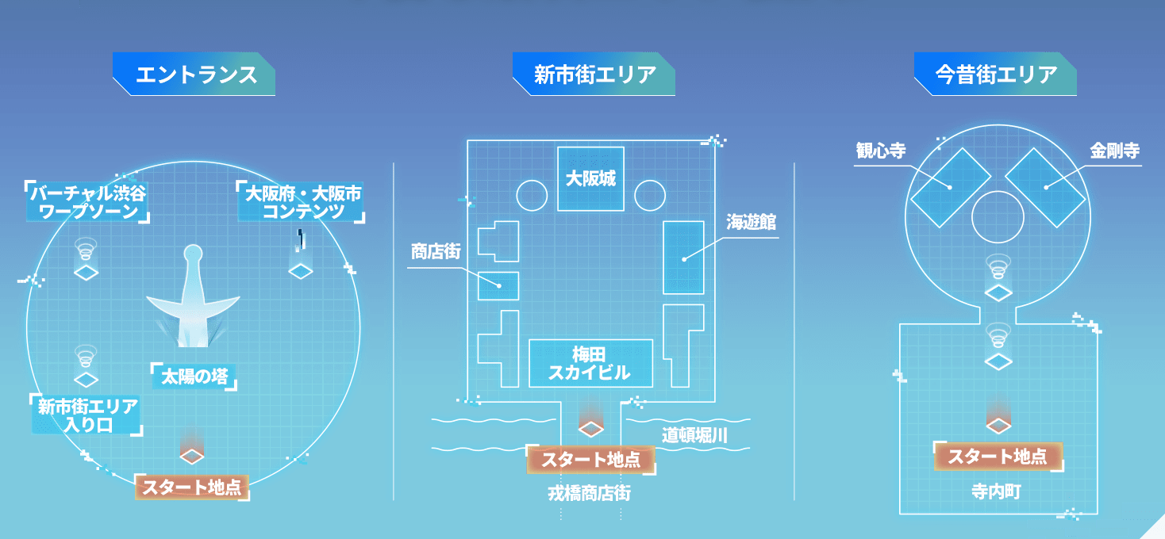

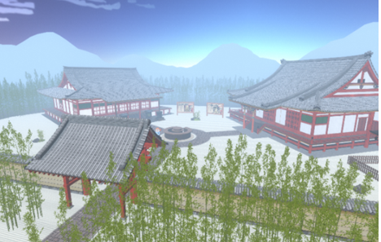
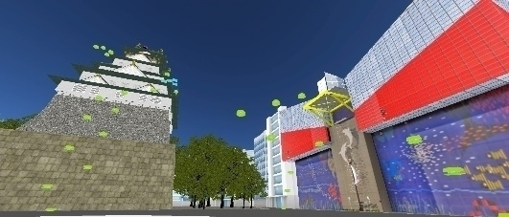
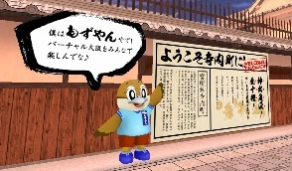
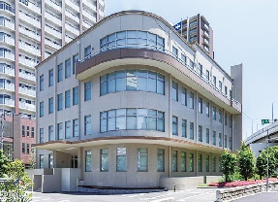

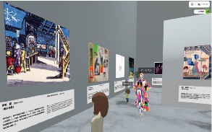
メタバース^{*10}を活用した大阪の魅力発信
仮想空間で物理的な制約を超えたプロモーションを実施
《バーチャル大阪》【万博推進局 出展部 出展企画課】
万博開催に先がけ、大阪の都市魅力を国内外に発信し、万博への期待感を高めるとともに、様々な人が集まり、一人ひとりの新たな体験や表現を通じ、大阪の新たな文化の創出やコミュニティの形成にも寄与するため、令和３年度に都市連動型メタバース「バーチャル大阪」として府市が構築。
令和４年度からは、⺠間主体のコンソーシアム（未来大阪プロジェクト）により自走運営（府市は進捗管理の立場として関与）。
大阪府・大阪市コンテンツエリア
エントランスエリア
⼤阪の様々な地域をモチーフに作られた街中を散策可能
⼤阪の魅⼒を国内外に発信
今昔街エリア
新市街エリア
《大阪バーチャル美術館》【府民文化部 文化・スポーツ室 文化課】
《大阪府立バーチャル高校》【教育庁 教育振興室 高校教育改革課】
・府が所属する「大阪府20世紀美術コレ
クション」のうち、大阪にゆかりのあ
る作家や、1970年大阪万博が開催され
た時代に活躍した作家の作品など
約100点をメタバース空間に展示。
・パソコンやスマートフォンから24時間
美術館の中で鑑賞しているような体験
が可能。
・府立高校の生徒たちが世界中の
様々な人と協働し、新しい価値
を創造することができるメタバ
ース空間として構築。
(令和５年度実施イベント）
・大阪・関西万博機運醸成に向けたイベント
・知的財産権についての講演
・商業系高校の魅力を発信する「文化祭＆学校ＰＲ」イベント
(*10）インターネット上に構築された仮想空間内で、自分の分身となるアバターを用いて交流ができるサービスのことで、meta（＝超越、超）とuniverse（＝宇宙）を組み合わせた
造語。

Slide 15
（２）より幅広い共創の仕組みづくり
○ 府民・企業・大学・市町村等多様なプレーヤーとの連携を深め、それらを束ねる「起点」となることで、より多くの社会資源が社会課題解決に振り向けられるよう取組みを進めます。
公民連携の推進（公民戦略連携デスクの取組み）
市町村とのパートナーシップの強化
スマートシティ分野における公民連携による課題解決の仕組みづくり
サウンディング型市場調査の実施
公共施設における民間活力の導入
実証事業推進チーム大阪による企業等への実証フィールドの提供
企業版ふるさと納税（地方創生応援税制）を活用した地方創生の推進
民間の資金提供者と協働したNPO等活動支援
《具体的な取組み》

Slide 16




公民連携の推進（公民戦略連携デスクの取組み） 【財務部 行政経営課】
府の公民連携のワンストップ窓口として企業等との新たなパートナーシップの構築を推進
企業・大学等と行政のマッチングを行う公民連携のワンストップ窓口として、府民・企業・行政にとっての「三方良し」による社会課題の解決を図る。
目 的
大阪府
公民戦略
連携デスク
企業・大学等
企業・大学等ニーズ
つなぐ
大 阪 府
府の担当部局が分からなくても、
公民戦略連携デスクに相談できる！
行政が特定企業・大学等と連携するルールや相場観を府庁内で共有できる！
つなぐ
事業連携
提案募集
スピード感を持って、適切に対応
してくれる！（たらい回しがない）
一元的な窓口・相談機能
（コンシェルジュ的役割）
バックアップ機能
（コーディネーター的役割）
アイデアを実現可能とする上で参考となる情報が得られる！
対等な立場で「対話」ができる！
○公的活動を通じた企業価値の向上
○ビジネスチャンスの開拓
○研究成果の実証、社会への還元
○人材の育成
対話を通じたアイデアを
活かしたイノベーション
win-winの関係
○多様な資源の活用
○府民サービスの向上
○地域イメージの向上
公民戦略連携デスクのミッション
企業の強み
スピード感
民
公
信頼性・信用性
行政の強み
社会変化への対応力
公共性
多様な資源
安定性・継続性
「強み」を束ね、新しい価値を生み出す。

Slide 17
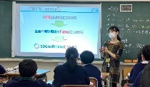
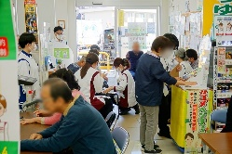
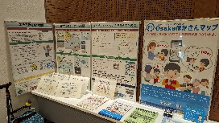
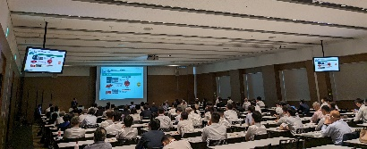
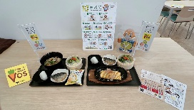
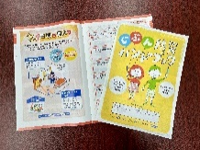
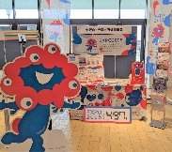
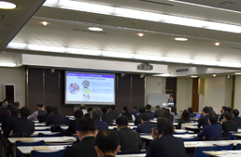
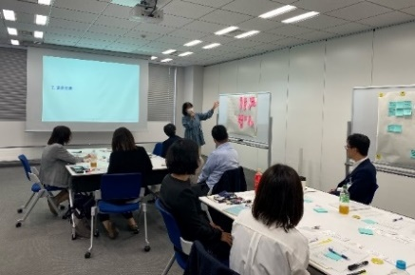
公民連携の推進（公民戦略連携デスクの取組み）（つづき） 【財務部 行政経営課】
府の公民連携のワンストップ窓口として企業等との新たなパートナーシップの構築を推進
令和５年度の取組み事例
子ども・教育・福祉
健 康
環 境
産業・雇用
事例① キャリア教育の実施
事例③ 健活10＜ケンカツテン＞
の推進
事例④ 脱炭素社会実現に
向けた取組み
事例⑤ 中小企業振興・就労支援
子どもたちのSDGsの理解促進に向け、府内中学校に
おいてキャリア教
育を実施
府民の健康増進を促すために、
企業と協働で健活10のキャンペーンを実施
府が実施する中小企業向けサイバーセキュリティセミナーや、就労支援セミナーへの登壇
府民のライフスタイル変革を促すため、大学等のイベントにおいて、ブース出展を実施
事例② 福祉課題の啓発
府が実施する里親制度、オレンジリボンキャンペーン等への啓発協力を実施
安全・安心
地域活性化
取組み効果
※累計数は70社４大学
事例⑥ 災害や交通安全の啓発
事例⑦ 大阪・関西万博の機運醸成
 | 令和４年度 | 令和５年度
◆包括連携協定締結数 | ３件 | １件※
◆包括連携協定締結企業・大学等との 連携数 | 704件 | 700件 （見込み）
◆直接的効果額 (デスクが関わった取組みについて「仮に府が 直接実施した場合に必要となる金額」を試算） | 約3億7千万円 | ― (今後公表予定）
災害への備えをまとめた啓発冊子の作成や、自転車の
交通安全教育、
ヘルメット着用の
啓発を実施
企業が実施するイベント等において、
ステージ出演、
ブース出展等で
大阪・関西万博の
機運醸成を実施
《複数企業・大学等との連携・協働》
◇公民連携フォーラム
◇創発ダイアログ
・公民連携に関心のある企業・大学等
や府内市町村などを対象に、公民連
携の取組み成果や、今後の展望など
を共有することで、企業等における
公民連携を促進し、機運を醸成。
・企業と行政のみならず、企業同士の
新たな出会いや共創のきっかけ、
ビジネスチャンスを創出。
・公民連携で解決すべき行政課題を
テーマに設定し、府の現状や取組
みを紹介するとともに、企業や市
町村等、多様な参加者と共にワー
クショップを実施することで、
「対話」から様々なアイデアを生
み出す仕組み。

Slide 18


市町村とのパートナーシップの強化
市町村の人材やノウハウが不足する分野において、連携やサポートを実施
《公民連携の取組みの市町村への拡大》 【財務部 行政経営課】
より幅広い社会課題の解決をめざし、公民連携の取組みを住民に近い市町村へ拡大。
◆市町村における公民連携推進への支援
・ 専任（担当）部署設置に向けた働きかけ（設置市町村：26市３町（Ｒ５.12） ）
・ 市町村から公民戦略連携デスクへ研修生の受け入れ（Ｒ５年度：３名）
・ 公民連携フォーラムにおいて、企業等とのつながりを創出し、市町村における公民連携を加速 他
◆大阪府・市町村公民連携推進協議会における情報の共有と発信
・ 府内43市町村の公民連携担当者向けに、オンラインによる研修会を実施（登壇企業：２社）
・ OSAKA公民連携DB（データベース）を活用し、大阪府及び府内43市町村の公民連携の好事例を発信
◆「OSAKA KOUMIN Action Platform」との連携
・ インターネットテレビを活用した情報の発信（実施市町村：５市２町（Ｒ５.12））
・ OSAKA子どもの夢応援事業の実施 （第4回SDGsギネス世界記録チャレンジによる子どもたちの世界記録への挑戦（Ｒ６.１） ） 他
《情報システム等の共同調達》【スマートシティ戦略部 戦略推進室 地域戦略推進課】
市町村のデジタル化を進めるにあたり、業務効率化及び財政負担の軽減をめざし、府と府内市町村で構成する“GovTech
大阪”^{*11}を中心に、令和３年度よりシステム共同調達等の取組みを推進。
■令和５年度実施開始
■令和６年度実施予定
◆Ｒ５.６～：電子契約システム（13市町村が参加）
電子文書（PDF）に電子署名を付与することで法的に有効な契約書等を作成するシステム
◆Ｒ５.７～：大阪版デジタル人材シェアリング事業（13市町村が参加）
様々な専門分野の外部デジタル人材を、市町村が共同で確保し活用する仕組み
◆Ｒ５.10～：デジタルサービス導入促進事業（８市町村が参加）
市町村間のデジタル格差を踏まえ、各住民が恩恵を受けることができる標準的なデジタル
サービスを提供する仕組み
◆AI音声認識議事録作成システム
（参画市町村調整中）
庁内での会議における音声等をAIによって
テキスト化し、議事録を作成するシステム
■令和３年度：自治体チャットツール（当初22市町村⇒現在34市町村）
電子申請システム（当初11市町村⇒現在35市町村）
■令和４年度：文書管理電子決裁システム（当初３市町村⇒現在６市町村）
(*11) 大阪市町村スマートシティ推進連絡会議。府と府内全市町村が、情報システムや情報ネットワーク等に関する情報の交換や共有を行うとともに、連携・協働を図ること
を目的として設立した任意団体。

Slide 19
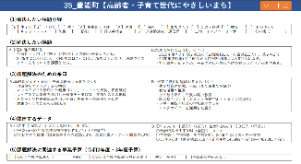
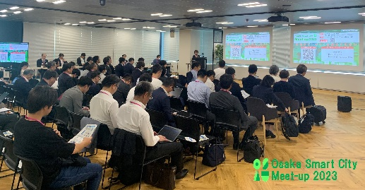

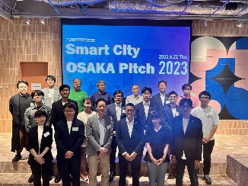
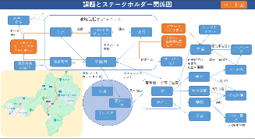




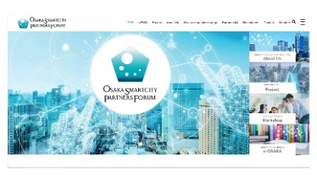
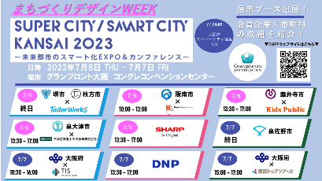




スマートシティ分野における公民連携による課題解決の仕組みづくり【スマートシティ戦略部 戦略推進室 地域戦略推進課】
府内市町村、企業、大学等と連携した“大阪モデル”のスマートシティの実現に向けた取組みを推進
スマートシティ実現に向けて、府内43市町村・企業・大学・シビックテック^{*12}等と連携し、デジタル技術を活用することで地域社会課題を解決していく公民連携プラットフォームとして大阪スマートシティパートナーズフォーラム（OSPF）を設立。
457企業・団体が参画 （自治体では全国最大規模）（R5.12末時点）
■取組みの概要
市町村課題の見える化推進
スタートアップベンチャー支援事業
会員限定Webサイト上で課題見える化シートを公開。
市町村課題の発表の場として「OSAKA Smart City Meet-up」を開催。
ベンチャーキャピタル等と連携し、ピッチイベントの開催や市町村での実証を支援。
令和５年度実績
登壇企業 14社
／応募企業 56社
令和５年11月10日開催▶
OSPF プロジェクトの推進
令和５年６月22日開催▶
コーディネーター企業を中心に各分野の課題解決に向けたn対n（複数企業対複数市町村）のサービスビジネスモデルを実証・実装する。横断的なテーマについては相互に連携。 （府内市町村等で延べ28プロジェクトを実証実施）
情報発信
ウェブサイト情報での会員の取組み紹介など、大阪のスマートシティ推進に関する幅広い情報発信。
令和５年度
プロジェクト
分野
スマート
ヘルスシティ
高齢者にやさしい
まちづくり
子育てしやすい
まちづくり
移動がスムーズな
まちづくり
インバウンド
観光の再生
大阪ものづくり
２.０
安全・安心な
まちづくり
データ利活用
「スマートヘルスシティ」「高齢者にやさしいまちづくり」など８分野でプロジェクトを推進中
大企業とスタートアップベンチャー企業等の連携によるプロジェクトを展開
(*12) 地域が抱える課題についてICTを活用し、市民・企業・技術者等が連携参加して解決していく仕組み。

Slide 20

サウンディング型市場調査の実施 【福祉部 高齢介護室 介護支援課、都市整備部 公園課】
官民対話を通じ、民間活力の導入を積極的に検討
・施策の検討にあたり、企業等との「対話」により、公平性と透明性を担保しつつ、幅広く提案・意見を募る市場調査を
行い、様々なアイデアや市場のニーズを把握。（例：事業実現性の可能性、施設の活性化や跡地活用等の検討）
サウンディング型
市場調査
施策検討
事業実施
■基本的な流れ
実施準備
庁内調整
地元周知
実施公表
実施要領の公表
参加事業者の募集
関係団体へ周知協力依頼
事前説明
事前説明会
現地説明会
（必要に応じて）
対話
個別実施
結果公表
結果概要の作成
参加企業への確認
施策
検討
事業者公募
対話等で把握したアイデアを踏まえ
施策検討
（公募を実施する場合）
対話結果を踏まえ、
公募要領を作成
サウンディング型市場調査の事例
⾏政が抱える課題
対話の実施
施策検討の実施
活用策の
アイデア不⾜
対象
介護予防ケアマネジメント
におけるアセスメント
ICTを活用した府域全体で
の効果的なアセスメントの
実現
対話結果
○ICT導入に関する提案
ICTを基にしたフレイル予防
ICTモニタリングによるケアプラン作成支援
ICTによる生活行為工程分析支援
オムロン株式会社と
事業連携協定を締結
モデル市町村の地域
包括支援センターに
ICTツールを試行導入
目的
市場ニーズとのかい離
対象
府営公園19公園
多様な府民ニーズへの対応
新たな魅力創出による公園
や周辺地域の魅力向上
対話結果
○指定期間の長期化など指定管理者公募要件等の
見直しによる公園活性化の提案
○施設の整備イメージ
カフェ、レストラン、フィットネス施設、
宿泊施設 等
来園者の利便性向上に
向けた民間活力の導入
新たな管理運営制度
を導入し、指定期間
を長期化
公園内に飲食店、
売店等の設置 等
目的

Slide 21
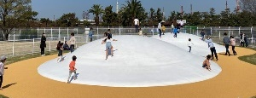
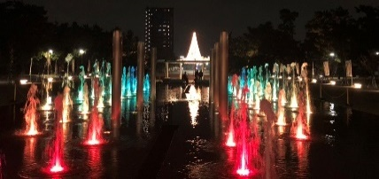
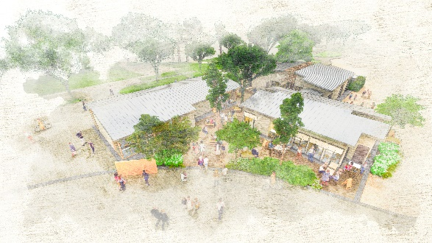
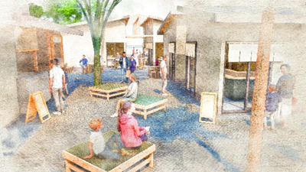
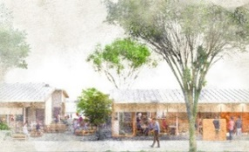
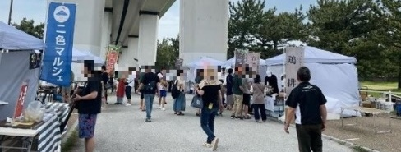
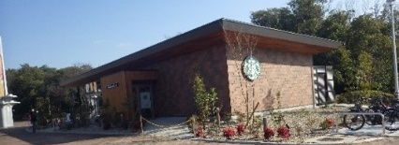
公共施設における民間活力の導入 【都市整備部 公園課】
官民対話の対話結果から府営公園において民間活力を導入 （PMO型指定管理等）
・さらなる公園の魅力づくりと府民サービスの向上をめざして行ったサウンディング型市場調査及び事前事業提案募集
の結果を踏まえ、公園の特性に応じた魅力向上につながる新たな管理運営制度を導入。
サウンディング型
市場調査
施策検討
事業実施
《PMO型指定管理（施設整備を伴う指定管理者制度）》
《P-PFI型施設整備（公募設置管理制度）》
・公園の維持管理を行う指定管理者が、収益施設等の設置及び
管理（ハード事業）とイベントの企画立案（ソフト事業）を
一体的に実施。
・ハード面とソフト面の事業を戦略的に展開することにより、
利用者サービスの向上など、公園全体の魅力を高め、周辺地
域の活性化に期待。
・事業者が公園内に収益施設等の設置及び管理（ハード事業）
と、当該施設周辺の園路や広場等、公園施設の機能充実のた
めの整備（ハード事業）を併せて実施。
（整備エリア外の公園の維持管理及びイベント企画立案等の運
営については、別途、指定管理者が行う。）
導入公園：服部緑地、浜寺公園、二色の浜公園
導入公園：住吉公園
浜寺公園 ふわふわドーム
浜寺公園 「150回目のクリスマス in 浜寺公園」
二色の浜公園 「海開き SUMMER FESTA 2023」
服部緑地 西中央広場カフェ
※パース図 RETOWN・E-DESIGN共同事業体提供

Slide 22
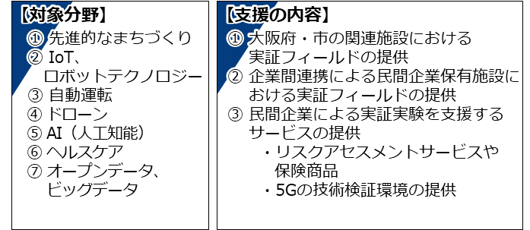
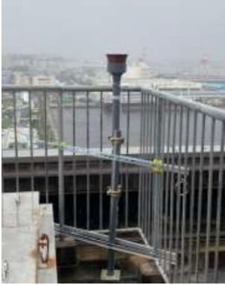
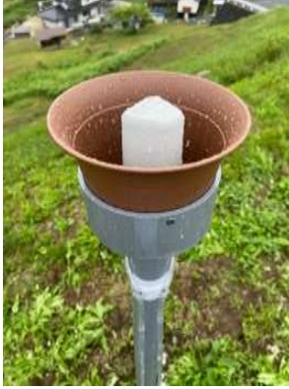
実証事業推進チーム大阪による企業等への実証フィールドの提供 【商工労働部 成長産業振興室 産業創造課】
革新的な実証実験を行いやすい環境を整え、「実証事業都市・大阪」の実現をめざす
「実証事業推進チーム大阪」が実証実験を支援。
AIやIoT 、ロボットテクノロジーなど先端技術を活用した革新的ビジネスの大阪での社会実装に向けた取組み。
事業者
実証実験の実施主体
実証フィールド希望
実証事業推進チーム大阪
必要な
費用負担
フィールド
提供
大阪府、大阪市、
大阪商工会議所で構成
（窓口：大阪商工会議所）
フィールド管理者
大阪府、大阪市、大阪商工会議所の会員企業等の
関連施設
フィールド調査事前協議
令和５年度の実施例
「縦型オールインワン型IoT降雨計での集中豪雨の遠隔監視」への
実証フィールドの提供
実施主体
ＴＳＴジャパン株式会社
■実証内容
ゲリラ豪雨や線状降水帯など、雨による災害が社会課題となる中、
降水量の遠隔監視をテーマとし、降雨計の機能検証及び複数箇所
設置による集中豪雨などの予測精度を検証。
■提供したフィールド
アジア太平洋トレードセンター（ATC）
大阪府中部広域防災拠点
大阪市内を中心とする府内複数箇所
実施期間
令和５年９月から随時開始（～令和６年３月）
縦型オールインワン型 IoT 降雨計
（上：設置例 / 右：拡大）

Slide 23
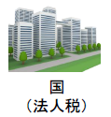




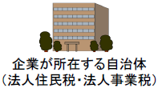
企業版ふるさと納税（地方創生応援税制）を活用した地方創生の推進 【政策企画部 企画室 推進課】
企業版ふるさと納税を活用し、地方創生の実現に向けた取組みを推進
（令和５年度対象事業：「カーボンニュートラル技術開発・実証事業」や「スマートシニアライフ事業」等の19事業）
企業版ふるさと納税制度の概要
国が認定した地方公共団体の地方創生の推進に向けた事業に対して、企業が寄附を行った場合に、法人関係税から税額控除する仕組み。
令和２年度から制度改正により、損金算入による軽減効果（寄附額の約３割）と税額控除（寄附額の最大６割）により、 最大で寄附額の約９割が軽減、実質的な企業の負担が約１割まで圧縮。
寄附
寄附金額：１回あたり10万円以上
対象企業：大阪府域外に本社が所在する企業
カーボンニュートラル技術開発・実証事業
（交付決定事業一覧）
■寄附金を活用した事業例（令和５年度）
技術分野 | 選定事業名
水素 | SOEC（固体酸化物形電解セル）水素製造装置の開発・実証
 | 小型水素容器の充填温度制御式多連型充填システムの開発・実証 及び水素マイクロモビリティの開発・利用実証
次世代燃料 | リニューアブルディーゼルを用いた建設・輸送分野における脱炭素化実証
二酸化炭素（CO2） 回収資源化技術 | 炭酸金属粉を生成するCO2回収・資源化技術と装置の開発・実証 及び炭酸金属粉を原料とした製品の商用化
再生可能 エネルギー | 未利用バイオマス資源の前処理技術による高効率メタン化システムの 開発・実証
 | 燃料電池を備えたバイオマスガス化発電用タール改質触媒の開発・実証
省エネルギー | ステンレス密封長寿命不燃真空断熱パネル技術開発・実証
 | 産業分野のエネルギー高効率化に寄与するハイパワーレーザーシステムの高精度ターゲット連続供給照射技術開発・実証
 | 放射冷却素材の建築物への適用に向けた建材開発・実証
リサイクル | マイクロ波加熱技術を適用した小型分散型ケミカルリサイクルシステム 構築の開発・実証
 | 半導体・電子部品製造工場から排出される廃液からの窒素資源回収
 | もみ殻の活用による地域・窒素循環システム開発
エネルギー マネジメント | 次世代型太陽電池とエネルギーマネジメントシステムを搭載した 燃料電池船の開発・実証
（事業概要）
・2025年⼤阪・関⻄万博の機会を活かして、カーボン
ニュートラルに資する最先端技術の開発実証にチャ
レンジする企業の取組みを支援する事業。
・事業目標の有効性と実現性、2025年頃における社会的
インパクト等の項目を審査して採択事業を決定。
2023年度
2025年度
最先端技術の社会実装
次世代のグリーンビジ
ネスとして展開・拡大
技術開発・実証
（経費の一部補助）
万博での
披露
主たる
技術開発実証
府域に限る
府域に限る
（採択結果）
応募事業件数 24件
交付決定件数 13件
(交付決定金額（総額）800,000千円)

Slide 24
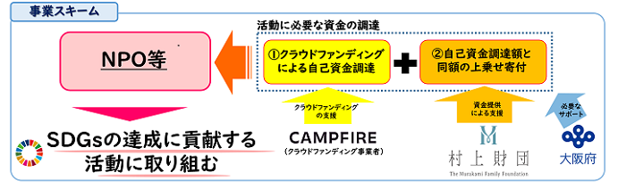











民間の資金提供者と協働したNPO等活動支援 【政策企画部 企画室 連携課】
2025年大阪・関西万博に向け、SDGsの達成に向けた活動を行うNPO等を支援
・「誰一人取り残さない」というSDGsの理
念を踏まえ、府と民間の資金提供者が連携
し、NPO等による社会課題の解決を図る取
組みの支援を実施。
・クラウドファンディング事業者も参画し、
NPO等の効率的な資金調達をサポート。
・府は情報発信等のサポートを行い、NPO等
のクラウドファンディングや活動を支援。
令和５年度実績
団体名称 | 事業名称 | 関連するSDGsゴール | 事業規模
NPO法人こども夢教室 | 不登校の子どもと保護者の居場所 |  | 1,826千円 (うちマッチング支援額 1,000千円)
一般社団法人FUKURO | グループホームいぶき【ユニバーサルカフェ】プロジェクト |  | 10,486千円 (うちマッチング支援額 5,000千円)
認定NPO法人ノーサイド | 在宅で、夜の介護を必要とする病児とそのご家族に、手作りのあかりを届ける |  | 2,015千円 (うちマッチング支援額 1,000千円)
認定特定非営利活動法人ReBit | LGBTQも取り残されないまちづくり〜オール大阪で取り組むLGBTQも安心して利用 できる社会資源の増加と地域支え合いの向上〜 |  | 5,192千円 (うちマッチング支援額 2,500千円)
一般社団法人セーフティネット リンケージ | 「認知症の方も使えるアプリ」を活用した、1人でいても、ひとりぼっちにしない 「福祉ＳＮＳ」 ～声を集めて「つながりあいささえあい」を実現して、関係性の回復を目指します～ |  | 7,533千円 (うちマッチング支援額 3,500千円)
特定非営利活動法人ディーセント・ファーム かしわら | 放置竹林等の地域課題解決と生きづらさを抱える人々に雇用の場を創出 |  | 5,102千円 (うちマッチング支援額 2,500千円)
一般社団法人HOMEステーション | 良質な学びをすべてのこどもに！ こどもの原石(潜在能力)を磨く教室【MANA－viva】で、困窮世帯の児童にも学習支援の場を提供する |  | 4,502千円 (うちマッチング支援額 1,926千円)

Slide 25
（３）働き方改革
○ 若手からベテランまで全ての職員が能力を最大限に発揮し、活躍できるよう、テレワーク
等の柔軟な働き方の推進やICT の活用による職場環境整備等を通じ、働き方改革を着実に進
めます。
端末機の更新を契機としたテレワークの定着促進
ICTを活用した業務効率化（Web会議利用・ペーパーレス化の促進）
《具体的な取組み》

Slide 26
端末機の更新を契機としたテレワークの定着促進 【総務部 人事局 企画厚生課、スマートシティ戦略部 行政DX推進課】
働く場所にとらわれない職場環境の実現
どこからでも庁内ネットワークにアクセスできるよう軽量かつ通信回線付き端末機の導入など、新たなICT環境を整備。
令和５年12月から、職場や自宅以外にも、コワーキングスペースなどでモバイルワークを可能とし、働く場所を柔軟に選択することができる制度を整備。
めざす姿
期待される効果
新たなICT環境の整備
働く場所にとらわれない職場環境の実現
生産性
向上
リモートワーク（テレワーク・モバイル）の拡大
持ち運びやすいノートＰＣ
出張先での状況報告・記録作成や職場との情報共有が可能
外出先でのメールや資料チェック、迅速かつ円滑なコミュニケーションが可能
府庁
Web会議利用の促進
♪
会議場所への移動時間及び会議調整・準備作業の業務効率化
庁内、庁外の相手等との日程・場所調整が容易となり、意思決定の迅速化
ペーパーレス化の促進
印刷、ファイリング、廃棄、打ち合わせ資料配布の作業負荷軽減
資料へ同時にアクセスし共同作業による効率化
場所にとらわれないコミュニケーション
自宅
出先
出張先
庁内の会議
外部事業者
との会議
ワークライフ
バランス向上
人材の確保
テレワークの定着
通勤に係る時間を家族や自分のために活用（職員の満足度向上）
育児・介護・通院等の両立を支援できるよう働く場所の選択肢提供など
多様なワークスタイル対応による離職率の減少等
情報セキュリティ確保
セキュリティ対策の高度化（端末ネットワーク強化）
庁内ネットワーク環境への攻撃等に対する防御や復旧の迅速化
働く場所にとらわれない職場環境の実現により、業務の効率化やワークライフバランスの充実を図る
➡組織全体の生産性向上、パフォーマンスの最大化をめざす

Slide 27



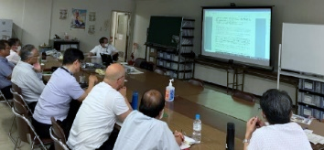
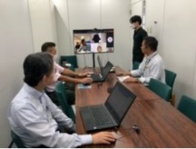
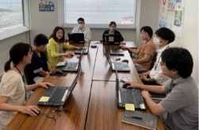
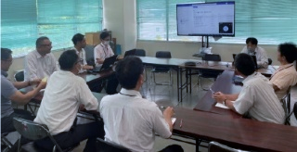
ICTを活用した業務効率化（Web会議利用・ペーパーレス化の促進） 【総務部 人事局 企画厚生課】
Web会議等の活用により、従来の紙会議のあり方を見直し、ペーパーレスに取り組むことで業務を効率化
・まず、会議の必要性について見直しをしたうえで、より一層の効率化に繋がる手法の検討、取組みを進めていく。
・大型モニターの活用や、会議等の各参加者がPCを持参することで、ペーパーレスでの会議を実施。
・Web会議上で資料の共同編集を行う等により、紙資料の削減によるコスト削減に加え、資料印刷等の準備作業も減少。
業務効率の向上を実現。
会議手法の比較
会議準備（会議前）
会議開催中
会議後
資料準備（印刷配布）
資料閲覧性や修正対応
資料保管や検索性
間違い発見
文字や図画小さい、
見にくい
メモ共有の
しやすさ
保管性
検索性
紙
資料データを作成、
指定場所に保存
資料の印刷、
ホチキス留め、
配付作業が必要
手書き修正
再度データ編集、
再印刷、再配付が必要
複数並べて見やすい
直接資料に書き込み
持ち帰ってから共有
ファイリングして保管
時間が経つ
ほど困難
文字の潰れにじみ
原則白黒印刷
ペーパー
レス
効率化
データ修正
効率化
複数並べると見にくい
データ上にメモ
チャットで迅速に共有
保管スペースは不要
テキスト検索等が可能
事前共有で会議前
に事前参照も可能
データ修正
のみで完了
拡大が可能
カラーで表示可能
資料の変更が生じた場合も
データの差し替えのみで対応可能
⇒会議運営の負担を軽減
会議用資料データの事前周知、
事前確認が可能
⇒会議の効率化、時間短縮
導入した所属の
コメント
Web会議システムにおいてデータをその場で複数人が同時に編集可能
⇒確認・合意形成の時間短縮
最初は「紙ありき」でも…
最近はPCの持ち込みが自然に
テレワークを行う職員もWebで会議に参加可能

